Slide 1
Proiectarea cu Microprocesoare
Curs 7

Slide 2
Proiectarea cu Microprocesoare
5.3. Generarea de întârzieri, temporizarea şi numărarea de evenimente
Tipuri de aplicaţii:
  generarea de întârzieri;
  generarea de impulsuri cu frecvenţă programabilă:
  generarea de impulsuri singulare;
  ceas de timp real;
  monostabil numeric;
  numărarea de evenimente externe.
Soluţii:
  Prin program: timpul microprocesorului este folosit ineficient;
  Circuit specializat programabil: este iniţial programat de microprocesor, efectuează operaţiile cerute după care comunică microprocesorului încheierea acestora (de exemplu prin întreruperi).

Slide 3
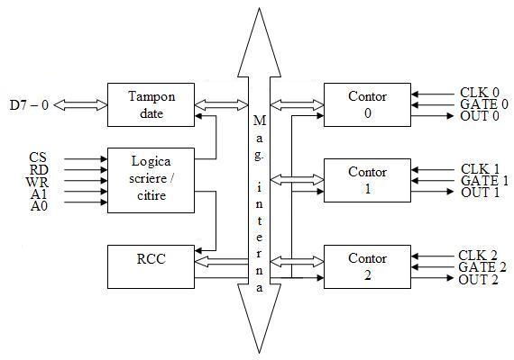
Proiectarea Microsistemelor Digitale
Circuitul contor – temporizator 8253
Structura internă:
  A1 și A0 sunt intrări pentru selectarea unuia din cele 4 porturi interne ale circuitului: 00 pentru Contor 0, 01 pentru Contor 1, 10 pentru Contor 2 și 11 pentru RCC; se leagă linii din mag. de adrese (de obicei A2 și A1);

Slide 4
Proiectarea cu Microprocesoare
Tamponul date asigură legătura între circuit şi magistrala de date a sistemului; transferă cuvinte de comandă, constante de divizare precum şi conţinutul contoarelor, în cazul unei operaţii de citire a lor.
Logica scriere/ citire conduce întregul transfer de date din interiorul circuitului; are ca intrări semnale de comandă din partea microprocesorului care îi comunică ce fel de operaţii se desfăşoară.
RCC, Registrul de comandă şi control, va prelua cuvintele de comandă transmise de către microprocesor care arată contoarele implicate în operaţiile curente şi modurile de lucru ale acestora; nu poate fi citit.
Contoarele 0, 1 şi 2 sunt identice şi independente în funcţionare; fiecare este un numărător pe 16 ranguri, cu preâncărcare, care numără în jos, având ca intrare de tact linia CLKi; în faza de programare, contorul este preâncărcat cu o constantă iar cuvântul de comandă care îi corespunde îi va fixa modul de lucru; fiecare contor poate lucra în unul din 6 moduri; dacă se numără evenimente, impulsurile care le descriu vor fi preluate de contor la intrarea CLK proprie iar dacă se doreşte generarea de întârzieri atunci la intrarea CLK a unui contor se va lega tactul sistemului; conţinutul contoarelor poate fi citit de microprocesor; conţinutul contoarelor poate fi citit.

Slide 5
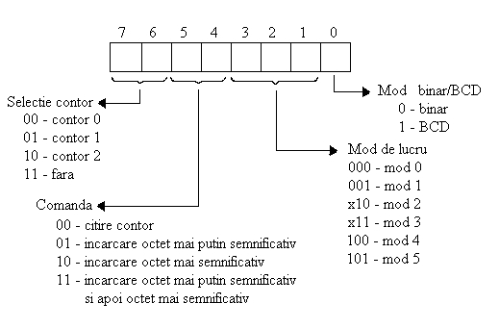
Proiectarea cu Microprocesoare
Programarea circuitului:
  Fiecare contor al circuitului va fi programat individual, fiind privit, de către microprocesor, ca un port de intrare/ ieşire; ordinea poate fi oricare;
  Fiecare contor va fi programat cu un cuvânt de comandă şi cu o constantă de preâncărcare, pe 1 sau 2 octeţi.
Structura cuvântului de comandă:

Slide 6
Proiectarea Microsistemelor Digitale
Modul 0 sau generarea unei cereri de întrerupere la sfârşitul numărării:
  După programarea contorului, ieşirea acestuia trece la nivel 0 logic;
  Se menţine la această valoare până când conţinutul contorului va ajunge la valoarea 0, în urma numărării impulsurilor sosite pe linia CLK, când va trece la 1 logic;
  Rămâne în această stare până la o nouă încărcare;
  Numărarea poate fi inhibată prin activarea intrării GATE;
  Fig. prezintă modificarea ieşirii unui contor programat să lucreze în modul 0:
    Cifra din paranteză indică valoarea constantei;
    Decrementarea începe după încărcarea constantei şi după trecerea unui impuls la intrarea de tact.

Slide 7
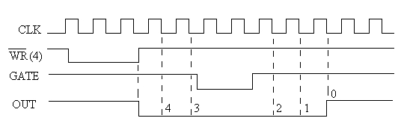
Proiectarea cu Microprocesoare
Exemplu pentru modul 0:

Slide 8
Proiectarea cu Microprocesoare
Modul 1 sau monostabil programabil:
  Ieşirea trece în starea 0 logic:
    după ce are loc încărcarea contorului,
    după ce are loc o tranziţie pozitivă pe linia GATE şi
    după ce trece un impuls pe linia CLK.
  Ieşirea rămâne la 0 logic până când contorul ajunge la valoarea 0 după care aceasta revine la 1 logic;
  Dacă, în timpul numărării, este încărcată în contor o nouă valoare aceasta nu va fi luată în considerare dacă nu există tranziţie pozitivă pe linia GATE; o astfel de tranziţie va relua procesul de decrementare de la valoarea iniţială chiar dacă numărarea nu s – a încheiat, iar dacă înaintea tranziţiei contorul a fost înscris cu o nouă constantă, decrementarea va avea loc în conformitate cu noua constantă.
  Modul 1 se mai numeşte şi monostabil programabil întrucât numărarea este anclanşată de o tranziţie pe un semnal întocmai ca la un monostabil la care anclanşarea este comandată tot de o tranziţie pe un semnal.
  Fig. prezintă variaţia ieşirii unui contor în modul 1.

Slide 9
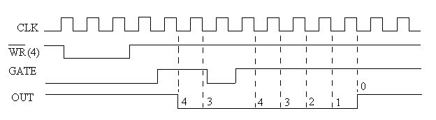
Proiectarea cu Microprocesoare
Exemplu pentru modul 1:

Slide 10
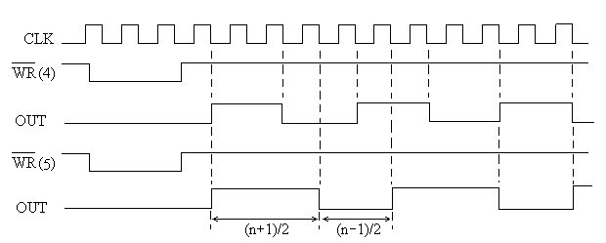
Proiectarea cu Microprocesoare
Modul 3 sau generator de semnale dreptunghiulare:
  Ieşirea contorului va genera semnal dreptunghiular cu perioada egală cu perioada tactului înmulţită cu valoarea constantei;
  Factorul de umplere al semnalului va fi 1/ 2 dacă constanta este pară iar dacă aceasta este impară, semnalul va avea 1 logic o durată egală cu (n + 1)T/ 2 şi 0 logic o durată (n – 1)T/ 2, unde n este valoarea constantei iar T este perioada tactului;
  Fig. prezintă variaţia ieşirii unui contor în modul 3:

Slide 11
Proiectarea cu Microprocesoare
Aplicaţii:
1. Să se proiecteze un modul, bazat pe circuitul 8253, la care contorul 0 să comande intrările /RXC şi /TXC ale unui circuit 8251, trebuind să genereze un semnal cu frecvenţa de 9600 x 16 = 153600 Hz iar contorul 1 să anunţe microprocesorul apariţia de 50 ori a unui eveniment. Apariţiile evenimentului sunt aduse la cunoştinţa circuitului de un traductor care generează 100 impulsuri cu caracteristici TTL şi perioadă de 400 ns pentru o apariţie.

Slide 12
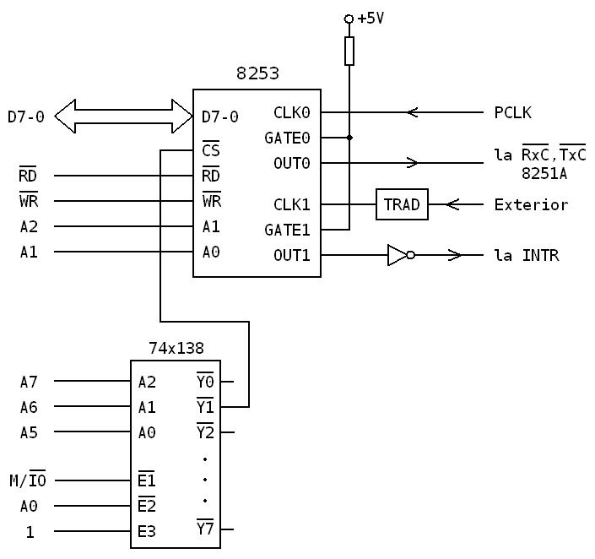
Proiectarea cu Microprocesoare
  Schema interfeţei:

Slide 13
Proiectarea cu Microprocesoare
  Adresele de port:
    20H pentru contorul 0,
    22H pentru contorul 1 şi
    26H pentru RCC.
  Modurile de lucru:
    3 pentru contorul 0 şi
    0 pentru contorul 1.
  Constantele:
    2 457 600/ 153 600 = 16 pentru contorul 0,
    1388H = 5000D pentru contorul 1.

Slide 14
Proiectarea cu Microprocesoare
  Programarea celor 2 contoare:
  MOV AL,16H ; cuvântul de comandă pentru contorul 0
  OUT 26H,AL
  MOV AL,10H ; constanta pentru contorul 0
  OUT 20H,AL
  MOV AL,70H ; cuvântul de comandă pentru contorul 1
  OUT 26H,AL
  MOV AL,88H ; octetul c.m.p.s. al constantei pentru contorul 1
  OUT 22H,AL
  MOV AL,13H ; octetul c.m.s. al constantei pentru contorul 1
  OUT 22H,AL

Slide 15
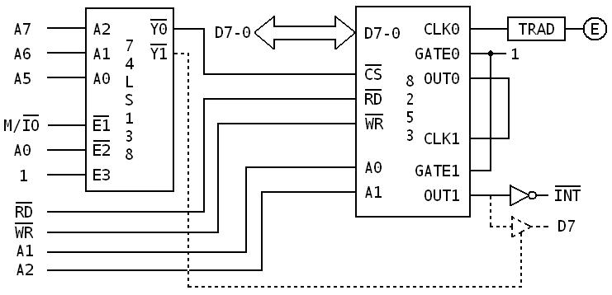
Proiectarea cu Microprocesoare
2. Să se proiecteze un modul care anunţă microprocesorul 8086 că un eveniment extern a apărut de 1000 ori. O apariţie este anunţată microprocesorului prin un tren de 500 impulsuri cu caracteristici TTL. Se va utiliza un circuit 8253.
Schema modulului:

Slide 16
Proiectarea cu Microprocesoare
Se consideră că există un traductor între eveniment şi circuitul 8253 care generează 500 impulsuri cu caracteristici TTL la o apariţie a evenimentului.
Constanta de programare este: 1000 x 500 = 500000 şi este prea mare şi nu încape în un contor al circuitului 8253.
Se vor folosi contoarele 0 şi 1, înseriate, iar constantele de divizare vor fi:
  1000D = 03E8H pentru contorul 0 şi
  500D = 01F4H pentru contorul 1.
Ieşirea contorului 0 va constitui intrare de tact pentru contorul 1.
Ieşirea contorului 1 poate fi sursă pentru cerere de întrerupere sau poate fi citită, prin program, de către microprocesor.
Se va folosi:
  modul 3 pentru contorul 0 şi
  modul 0 pentru contorul 1.

Slide 17
Proiectarea cu Microprocesoare
Adresele de port:
  00H pentru contorul 0 al circuitului 8253;
  02H pentru contorul 1 al circuitului 8253;
  06H pentru Registrul Cuvântului de Comandă al circuitului 8253.
Programarea:
MOV AL,36H ;cuvântul de comandă pentru contorul 0
OUT 06H,AL
MOV AL,0E8H ; octetul c.m.p.s. al constantei pentru contorul 0
OUT 00H,AL
MOV AL,03H ; octetul c.m.s. al constantei pentru contorul 0
OUT 00H,AL
MOV AL,70H ;cuvântul de comandă pentru contorul 1
OUT 06H,AL
MOV AL,0F4H ; octetul c.m.p.s. al constantei pentru contorul 1
OUT 02H,AL
MOV AL,01H ; octetul c.m.s. al constantei pentru contorul 1
OUT 02H,AL

Slide 18
Proiectarea cu Microprocesoare
3. Să se proiecteze o interfaţă serială pe 2 canale, cu 2 circuite 8251, la o unitate centrală cu microprocesorul 8086, cu următoarele date iniţiale: 8 biţi de date, paritate impară, 2 biţi de stop, factor 16, viteza de transfer 9600 bps pentru canalul 1 şi 8 biţi de date, paritate pară, 1 bit de stop, factor 16, viteza de transfer 2400 bps pentru canalul 2. Circuitele 8251 vor fi comandate de un circuit 8253. Se va desena schema şi se vor scrie rutinele de programare şi rutinele de bază de transfer.

Slide 19
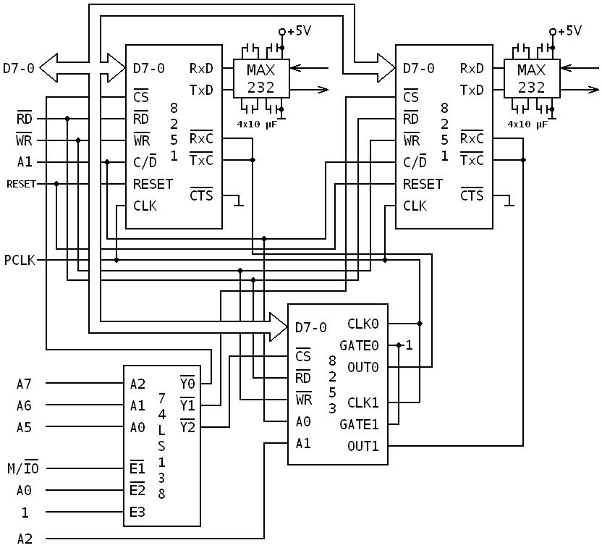
Proiectarea cu Microprocesoare
Schema interfeţei:

Slide 20
Proiectarea cu Microprocesoare
Adresele de port:
  00H pentru portul de date al primului circuit 8251;
  02H pentru portul de comenzi/ stări al primului circuit 8251;
  20H pentru portul de date al celui de-al doilea circuit 8251;
  22H pentru portul de comenzi/ stări al celui de-al doilea circuit 8251;
  40H pentru contorul 0 al circuitului 8253;
  42H pentru contorul 1 al circuitului 8253;
  46H pentru Registrul Cuvântului de Comandă al circuitului 8253.
Modul de lucru pentru contoarele circuitului 8253: 3
Constantele:
  2 457 600/ 153 600 = 16 pentru contorul 0;
  2 457 600/ 38 400 = 64 pentru contorul 1.

Slide 21
Proiectarea cu Microprocesoare
Rutina de programare a primului circuit 8251:
  MOV AL,0FEH ; cuvânt de mod
  OUT 02H,AL
  MOV AL,15H ; cuvânt de comandă
  OUT 02H,AL
Rutina de programare a celui de-al doilea circuit 8251:
  MOV AL,5EH ; cuvânt de mod
  OUT 22H,AL
  MOV AL,15H ; cuvânt de comandă
  OUT 22H,AL

Slide 22
Proiectarea cu Microprocesoare
Rutina de programare a circuitului 8253:
  MOV AL,16H ; cuvântul de comandă pentru contorul 0
  OUT 46H,AL
  MOV AL,10H ; constanta pentru contorul 0
  OUT 40H,AL
  MOV AL,56H ; cuvântul de comandă pentru contorul 1
  OUT 46H,AL
  MOV AL,40H ; constanta pentru contorul 1
  OUT 42H,AL

Slide 23
Proiectarea Microsistemelor Digitalele
Rutina de transmisie caracter, primul circuit 8251:
  TR: IN AL,02H ; citire şi testare rang TxRDY din cuvântul de stare
  RCR AL,1
  JNC TR
  MOV AL,CL ; se preia data din registrul CL
  OUT 00H,AL
  RET
Rutina de recepţie caracter, primul circuit 8251:
  REC: IN AL,02H ; citire şi testare rang RxRDY din cuvântul de stare
  RCR AL,2
  JNC TR
  IN AL,00H ; se preia data de la 8251
  MOV CL,AL ; se depune data în registrul CL
  RET

Slide 24
Proiectarea cu Microprocesoare
Rutina de transmisie caracter, al doilea circuit 8251:
  TR: IN AL,22H ; citire şi testare rang TxRDY din cuvântul de stare
  RCR AL,1
  JNC TR
  MOV AL,CL ; se preia data din registrul CL
  OUT 20H,AL
  RET
Rutina de recepţie caracter, al doilea circuit 8251:
  REC: IN AL,22H ; citire şi testare rang RxRDY din cuvântul de stare
  RCR AL,2
  JNC TR
  IN AL,20H ; se preia data de la 8251
  MOV CL,AL ; se depune data în registrul CL
  RET

Slide 25
Proiectarea cu Microprocesoare
4. Să se proiecteze o interfaţă serială cu circuitul 8251, la o unitate centrală cu microprocesorul 8086, cu următoarele date iniţiale: viteza perifericului 2400 bps, factor de multiplicare 16, 7 biţi de date, fără paritate,1 bit de STOP. Interfaţa va lucra prin întreruperi şi va fi comandată de un circuit 8253. Se vor prezenta: schema, rutinele de programare, rutinele de transfer, soluţia prin care microprocesorul ajunge la rutinele de tratare.

Slide 26
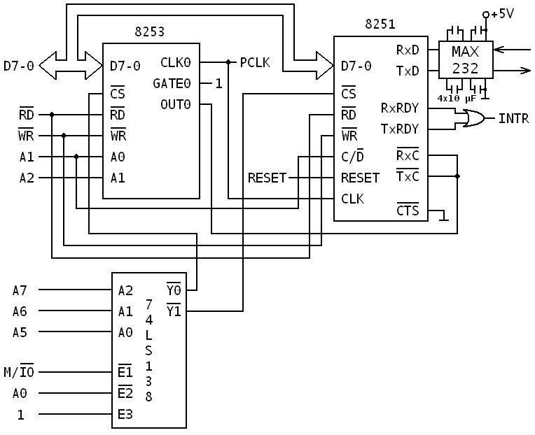
Proiectarea cu Microprocesoare
Schema interfeţei:

Slide 27
Proiectarea Microsistemelor Digitale
Adresele de port:
  20H pentru portul de date al circuitului 8251;
  22H pentru portul de comenzi/ stări al circuitului 8251;
  00H pentru contorul 0 al circuitului 8253;
  06H pentru Registrul Cuvântului de Comandă al circuitului 8253.
Modul de lucru pentru contorul 0 al circuitului 8253: 3
Constanta:
  2 457 600/ 38 400 = 64.

Slide 28
Proiectarea cu Microprocesoare
Rutina de programare a circuitului 8251:
  MOV AL,4AH ; cuvânt de mod
  OUT 22H,AL
  MOV AL,15H ; cuvânt de comandă
  OUT 22H,AL
Rutina de programare a circuitului 8253:
MOV AL,16H ; cuvântul de comandă pentru contorul 0
  OUT 06H,AL
  MOV AL,40H ; constanta pentru contorul 0
  OUT 00H,AL

Slide 29
Proiectarea cu Microprocesoare
Transferul unui caracter va avea loc în cadrul rutinei de tratare a cererii de întrerupere.
Întrucât există 2 surse pentru cereri de întrerupere, microprocesorul va trebui să identifice sursa.
Operaţia se va realiza la începutul rutinei de tratare a cererii prin citirea octetului de stare şi prin verificarea rangului RXRDY.
Dacă acesta are valoarea 1 înseamnă că sursa este recepţia iar dacă are valoarea 0 atunci sursa este transmisia.
Recepţia şi transmisia caracterului se vor face rapid fără ca microprocesorul să aştepte asamblarea unui caracter, respectiv golirea tamponului de ieşire.
Accesul procesorului la rutina de tratare a cererii de întrerupere se va face prin intermediul unui vector generat de o logică de întrerupere (de obicei circuitul 8259A); vectorul va duce la o intrare în tabela vectorilor de întrerupere.

Slide 30
Proiectarea cu Microprocesoare
Rutina de tratare a cererii de întrerupere:
  SER: IN AL,22H ; citire şi testare rang RxRDY din cuvântul de stare
  RCR AL,2
  JC REC
  ; transmisia
  MOV AL,CL
  OUT 20H,AL ; se scrie data la 8251
  EI ; reactivare a sistemului de întreruperi
  RET
  ; recepţia
  REC:IN AL,20H ; se preia data de la 8251
  MOV CL,AL ; se depune data în registrul CL
  EI ; reactivare a sistemului de întreruperi
  RET

